Slide 1

THOÁI HÓA KHỚP
2019

Slide 2

MỤC TIÊU:
Mô tả giải phẫu bệnh và sinh lý bệnh của thoái hóa khớp
Trình bày nhóm nguyên nhân và phân độ thoái hóa khớp
Xác định các nhóm triệu chứng chẩn đoán thoái hóa khớp
Liệt kê các yếu tố nguy cơ đối với thoái hóa khớp
Phân tích các nguyên tắc điều trị ban đầu thoái hóa khớp

Slide 3
Tình huống lâm sàng
Dì Năm của bạn năm nay 65 tuổi. Dì đã nghỉ hưu được 10 năm. Dì rất quan tâm đến sức khỏe nên đi bộ và tập yoga hằng ngày. Khoảng 1 tuần nay, Dì thấy đau khớp gối Phải nhiều nên đi khám sức khỏe. Bác sĩ chụp phim Xquang và chẩn đoán Dì bị thoái hóa khớp gối Phải. Dì rất hoang mang và lo lắng. Dì đến gặp bạn và nhờ bạn tư vấn.
Sau khi trấn an Dì Năm xong bạn hỏi thăm về tình trạng đau gối của Dì. Theo bạn, bạn cần phải đặt ra những câu hỏi gì?

Slide 4
Tình huống lâm sàng
Dì Năm tâm sự: “Chân của Dì đau rêm rêm cũng 1 năm rồi, Dì tập thể dục và uống Glucosamine thì ổn. Khoảng 1 tháng nay, sau khi dọn nhà, Dì đau gối Phải nhiều, nhất là khi lên cầu thang. Tối ngủ Dì thấy căng căng mấy cọng gân ở phía sau gối. Dì cố gắng tập thể dục, đi bộ nhưng vẫn không hết. Hôm trước, ăn cơm xong đứng dậy thì tự nhiên bị sụm chân xuống, đau quá trời. Giờ đang ngồi muốn đứng dậy là Dì phải duỗi duỗi chân 1-2 cái thì mới đi nổi”
Sau khi hỏi thăm Dì xong bạn thăm khám khớp gối của Dì. Theo bạn, bạn phải chú ý điều gi?

Slide 5
Tình huống lâm sàng
Dì Năm: “Con xem dùm Dì phim Xquang, bác sĩ nói Dì bị thoái hóa khớp gối nặng lắm phải không con?”

Slide 6
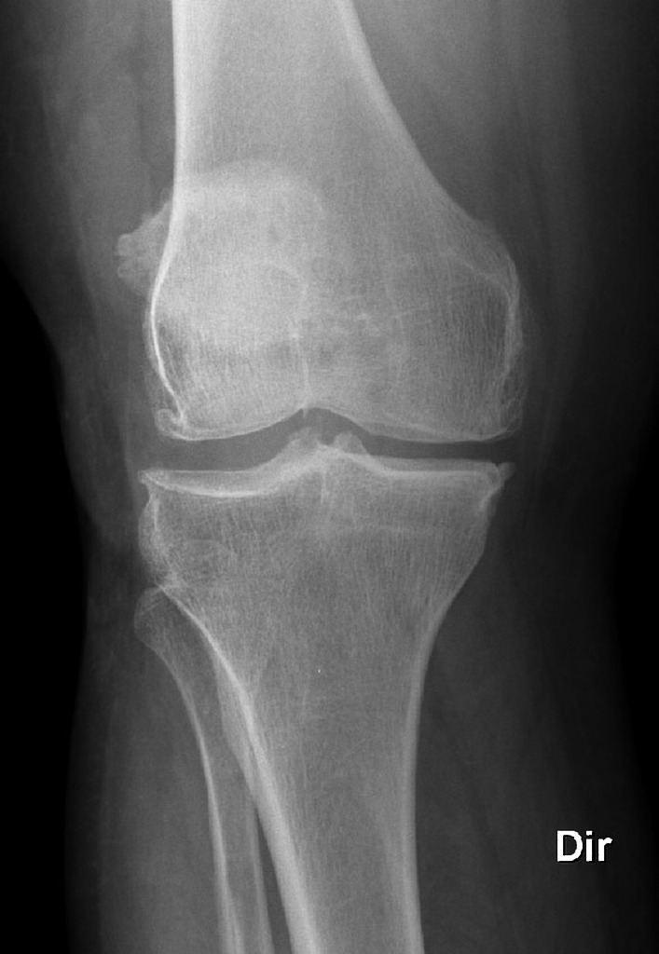
Bạn hãy chỉ ra những bất thường trên phim Xquang này

Slide 7
Dì Năm băn khoăn “Tại sao khớp gối của Dì hẹp lại? Còn mấy chồi xương này ở đâu ra vậy con? Có phải là u gi không?
Hãy dựa vào những hiểu biết của bạn về giải phẫu bệnh về thoái hóa khớp, bạn hãy giải thích cho Dì hiểu những biến đổi trên Xquang của thoái hóa khớp

Slide 8
Dì Năm rất buồn, Dì tâm sự “Dì rất quan tâm đến sức khỏe, Dì chạy bộ và tập yoga hằng ngày cho khỏe khớp chắc cơ mà cuối cùng khớp của Dì vẫn bị hư. Trong khi Dì Ba, Dì Bốn lớn tuổi hơn mà không tập thể dục gì hết mà vẫn khỏe re”
Hiểu được tâm sự của Dì Năm, dựa trên những hiểu biết của bạn về yếu tố nguy cơ của thoái hóa khớp, bạn hãy giúp Dì Năm hiểu được nguy cơ thoái hóa khớp nhé.

Slide 9
Dì Năm cảm ơn đã giúp Dì hiểu rõ hơn. Sau một hồi bình tĩnh, Dì Năm chợt nhớ “Bữa trước bác sĩ nói khớp gối của Dì có 10 phần, bị hư 5-6 phần rồi. Con xem dùm Dì, khớp gối của Dì có bị hư hặng không?”
Bạn hãy thử đưa ra một bảng phân loại và thoái hóa khớp. Theo bạn khớp gối của Dì Năm ở giai đoạn máy theo bảng phân loại trên.

Slide 10
Đang nói chuyện với Dì Năm thì Cô Tám đến thăm. Nghe nói về đau khớp, Cô Tám mới tâm sự:”Cô năm nay mới 40 tuổi mà bị đau nhức khớp hoài, đặc biệt là mấy đốt ngón tay lâu lâu cứ bị sưng, đỏ lên. Cô đi khám thì bác sĩ nói mấy khớp ngón tay của Cô bị hư cũng nhiều rồi do bệnh viêm đa khớp dạng thấp. Bệnh này là sao mà làm hư khớp sớm quá vậy con?”
Bạn giúp Cô Tám trả lời câu hỏi này nhé.

Slide 11
Dì Năm và Cô Tám than phiền:”Bác sĩ cho thuốc nhiều quá, Dì uống mà cứ cồn cào bao tử, con có cách nào để giúp Dì không?”
Theo những hiểu biết của bạn về thoái hóa khớp, bạn có thể giúp Dì Năm và Cô Tám được không?

